Slide 1
1.1.2 导数的概念

Slide 2
引入
1.在高台跳水运动中,运动员相对于水面的高度h(单位：米)与起跳后的时间t（单位：秒）存在函数关系
h(t)=-4.9t²+6.5t+10.
如何用运动员在某些时
间段内的平均速度粗略
地描述其运动状态?
h
o
t

Slide 3
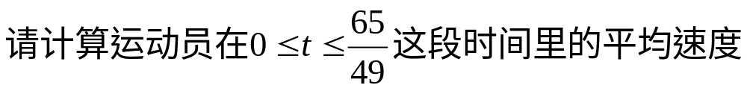
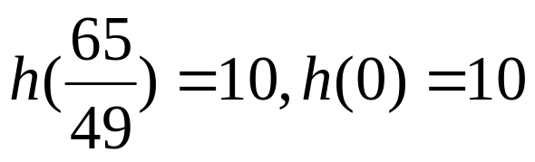
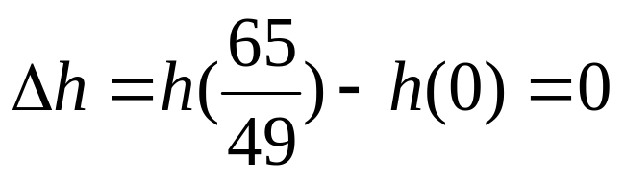
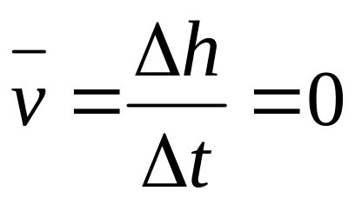
引入
请思考：
（1）运动员在这段时间里是静止的吗？
（2）你认为用平均速度描述运动员的状态有什么问题吗？
跳水几何画板

Slide 4
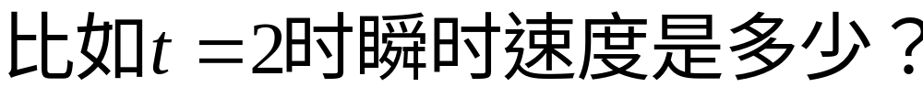
引入
在高台跳水运动中,平均速度不能准确反映他在这段时间里运动状态.
提示：
1.运动员的平均速度不一定能反映他（她）在某一时刻的速度。
2.我们把运动员在某一时刻的速度称为瞬时速度（instantaneous velocity)
如何求运动员的瞬时速度呢？

Slide 5
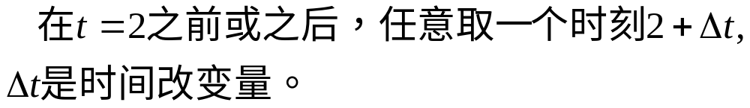
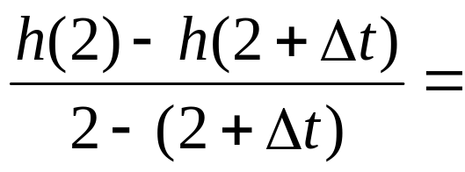
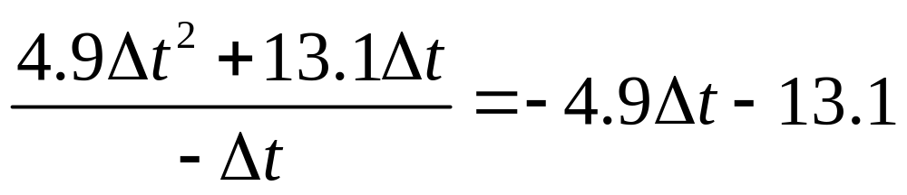
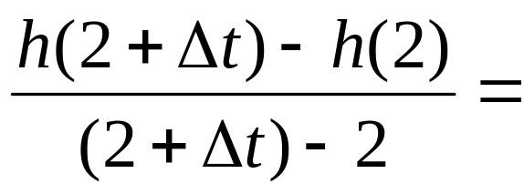
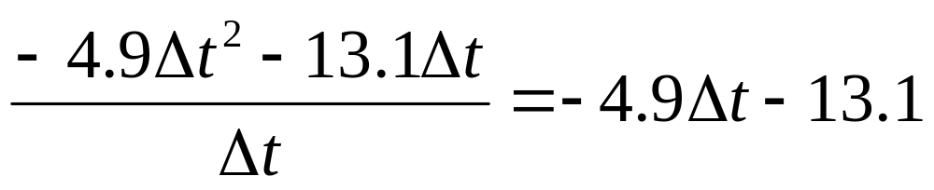
引入
h(t)=-4.9t²+6.5t+10.
分析，我们先考察t=2附近的平均速度.

Slide 6
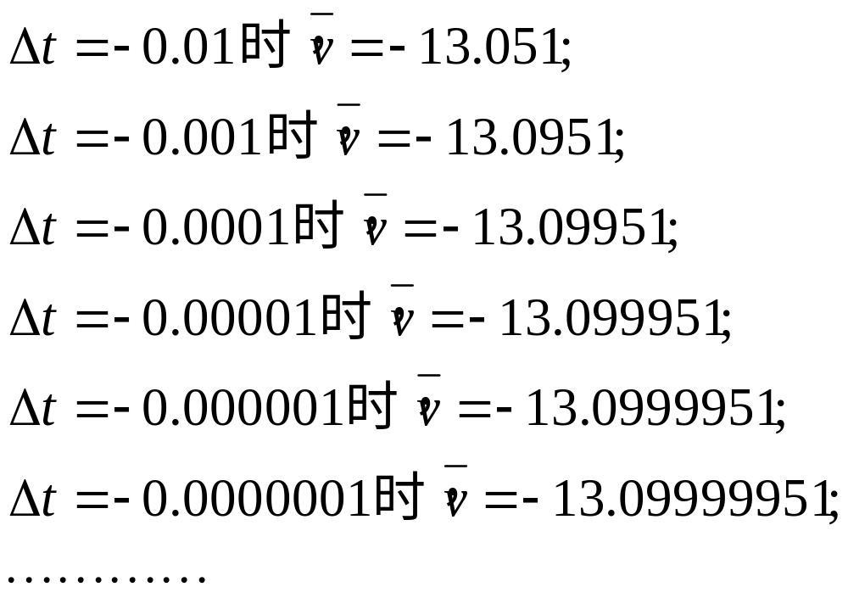
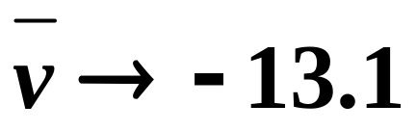
引入
通过观察，你有何发现？
当△t→0时，

Slide 7
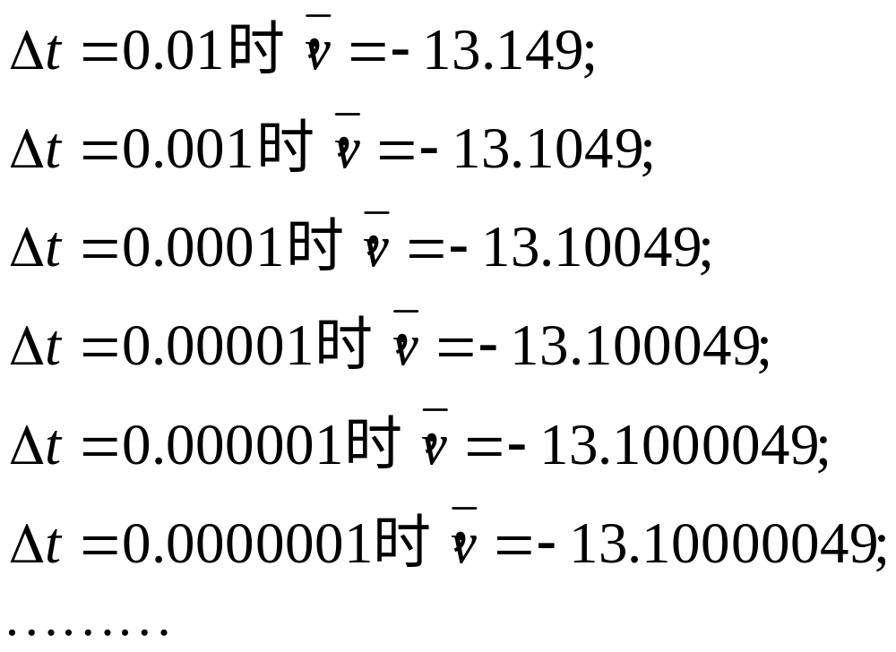
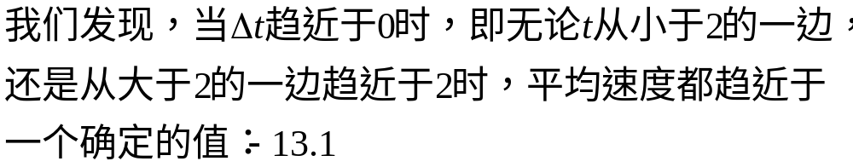
引入
通过观察，你有何发现？
当△t→0时，

Slide 8
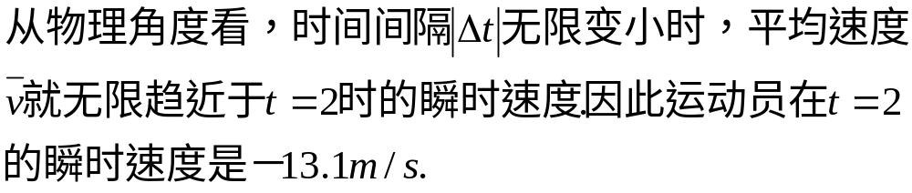
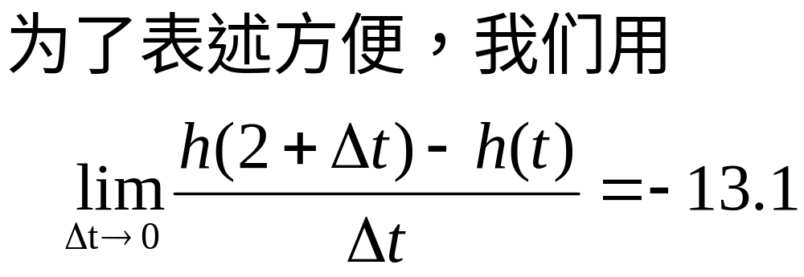
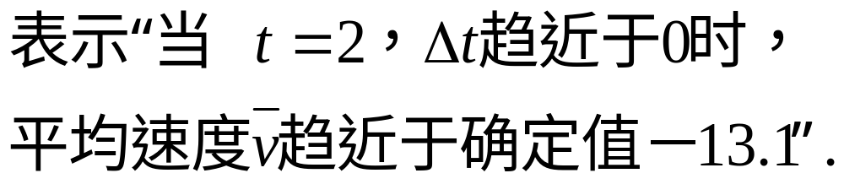

Slide 9
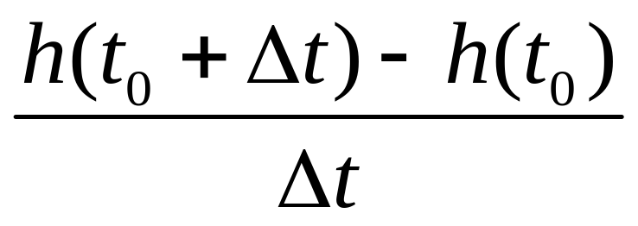
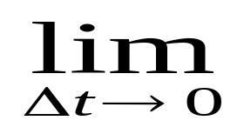
局部以匀速代替变速，以平均速度代替瞬时速度，然后通过取极限，从瞬时速度的近似值过渡到瞬时速度
的精确值。
无限逼近理论
那么,运动员在某一时刻t₀的瞬时速度?
Notes:
例1

Slide 10
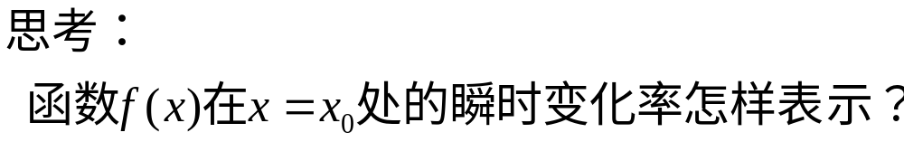
引入

Slide 11
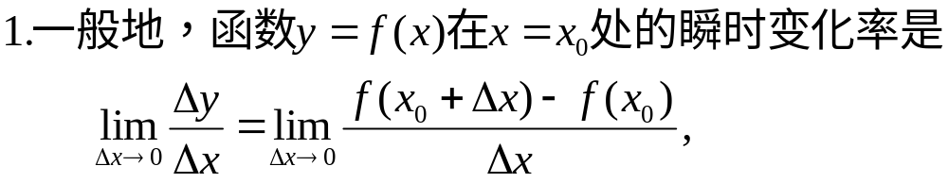
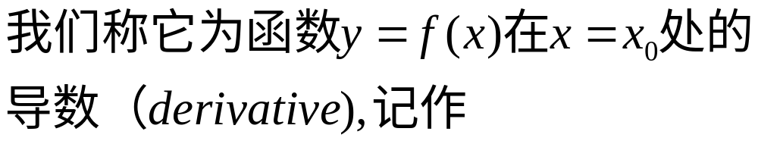
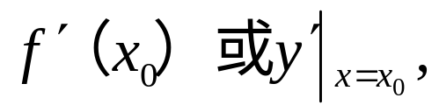
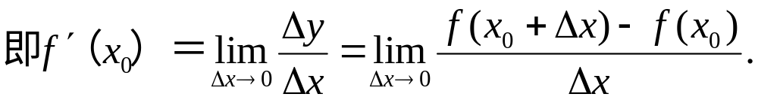
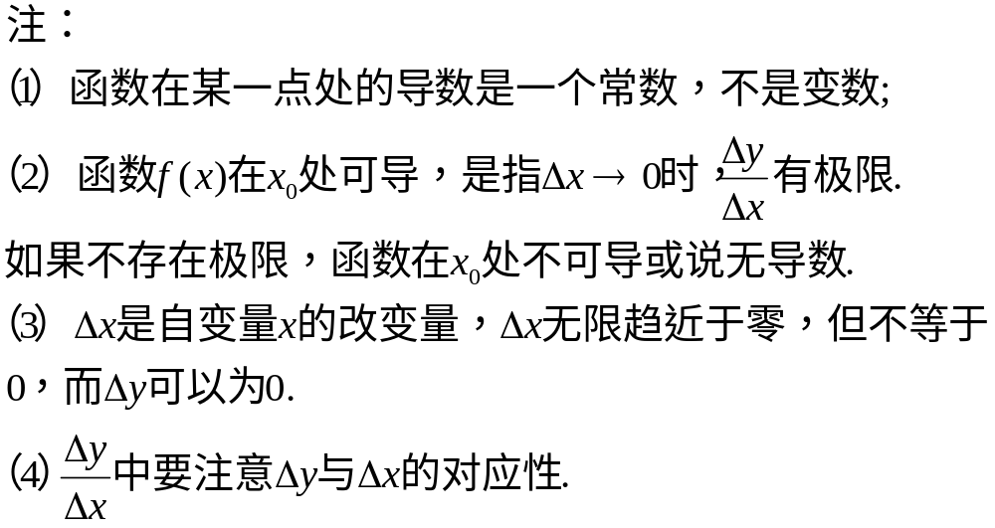
知识点一：瞬时变化率与导数

Slide 12
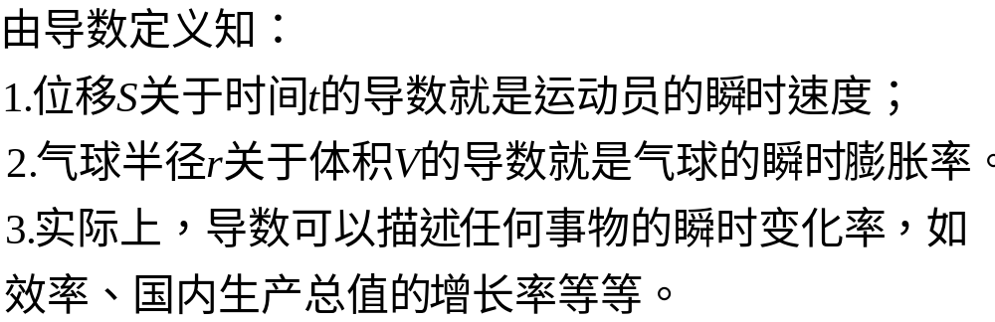
知识点二：瞬时速度

Slide 13
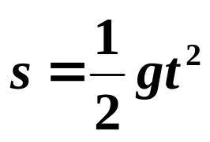
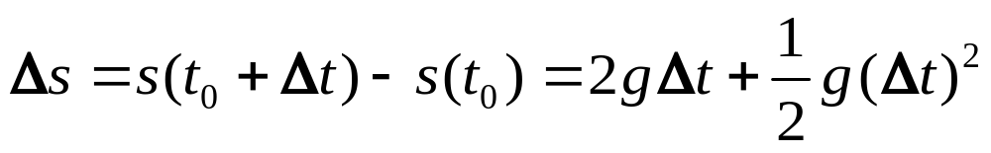
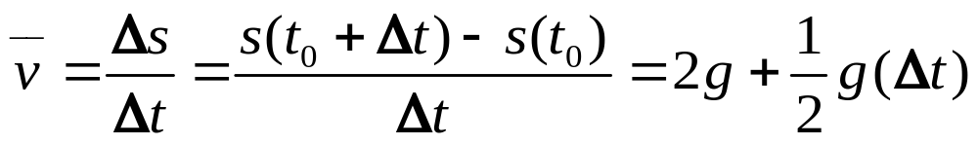
题型一：求瞬时速度与瞬时变化率
例1 物体作自由落体运动,运动方程为： 其中位移单位是m,时间单位是s,g=10m/s².求：
(1) 物体在时间区间[2,2.1]上的平均速度；
(2) 物体在时间区间[2,2.01]上的平均速度；
(3) 物体在t=2(s)时的瞬时速度.
分析:

Slide 14
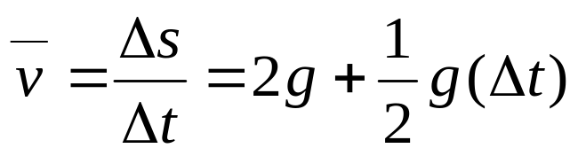
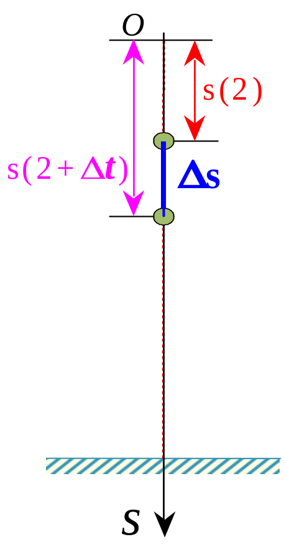
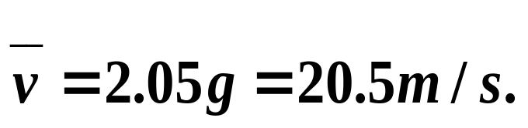
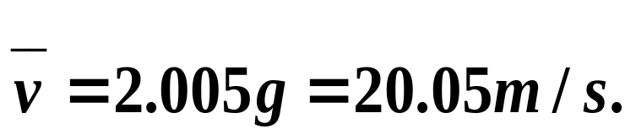
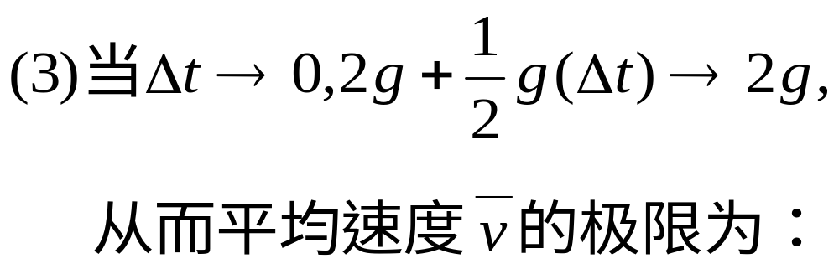
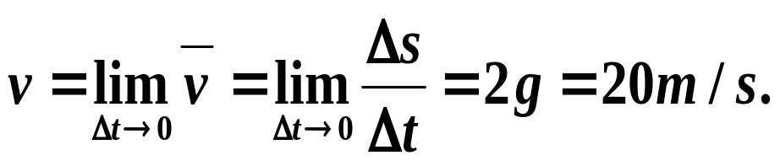
题型一：求瞬时速度与瞬时变化率
解:
(1)将 Δt=0.1代入上式，得:
(2)将 Δt=0.01代入上式，得:

Slide 15
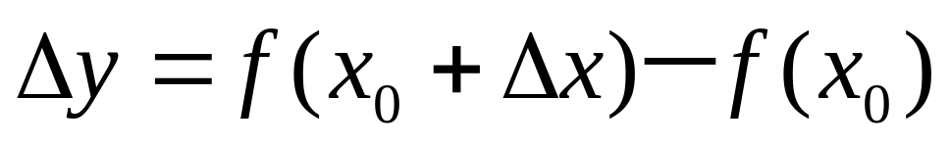
题型一：求瞬时速度与瞬时变化率
例2 将原油精练为汽油、柴油、塑胶等各种不同产品，需要对原油进行冷却和加热。如果第 x(h)时，原油的温度（单位：0C）为 f(x)=x² -7x+15(0≤x≤8).计算第2（h) 和第6（h）时，原由温度的瞬时变化率，并说明它们的意义。
分析：据导数定义，要先求平均变化率，就必先求△y.

Slide 16
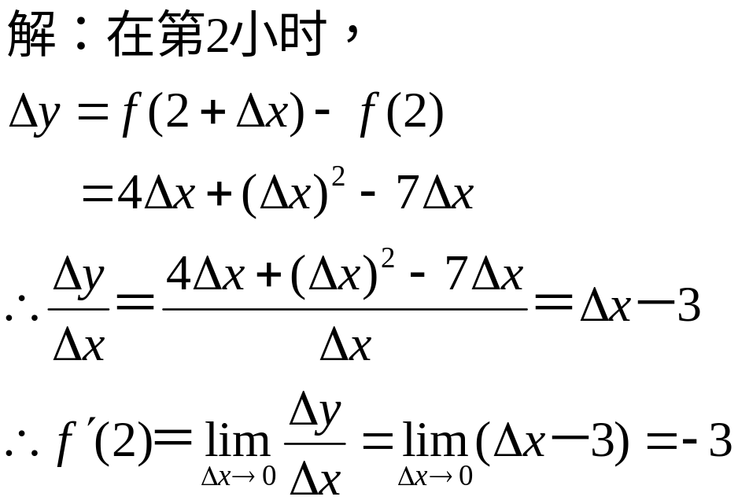
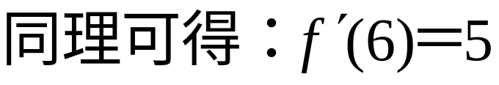
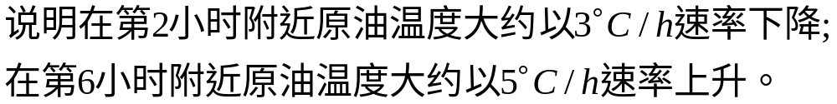
题型一：求瞬时速度与瞬时变化率

Slide 17
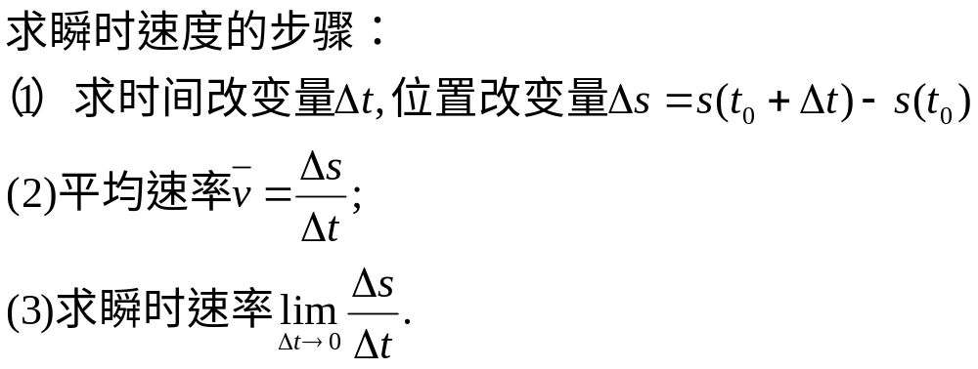
方法小结一

Slide 18
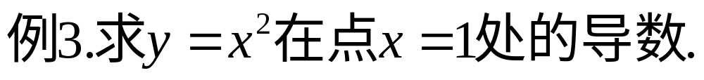
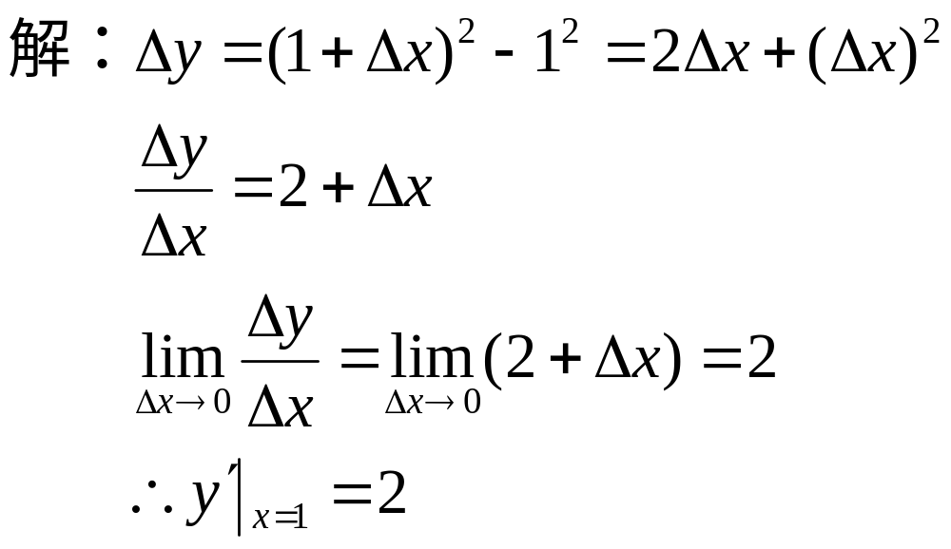
题型二：求函数的导数

Slide 19
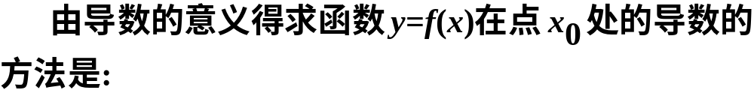
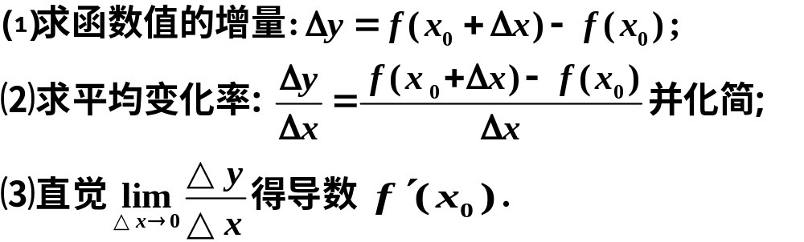
方法小结二

Slide 20
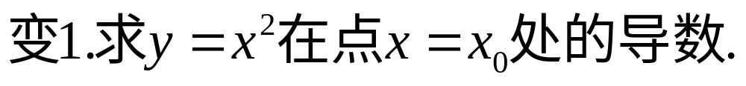
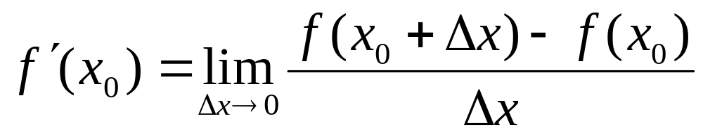
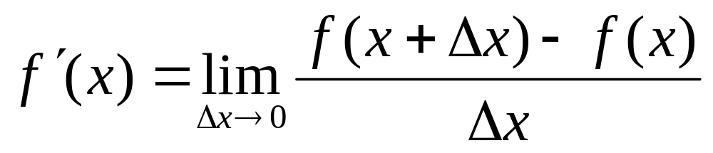
变式

Slide 21
总结
1求物体运动的瞬时速度：
（1）求位移增量Δs=s(t+Δt)-s(t)
(2)求平均速度
（3）求极限
2由导数的定义可得求导数的一般步骤：
（1）求函数的增量Δy=f(x₀+Δt)-f(x₀)
(2)求平均变化率
（3）求极限

Slide 22
作业
1.第二教材P310课后巩固练习 3, 5
2.周末练习

Slide 23
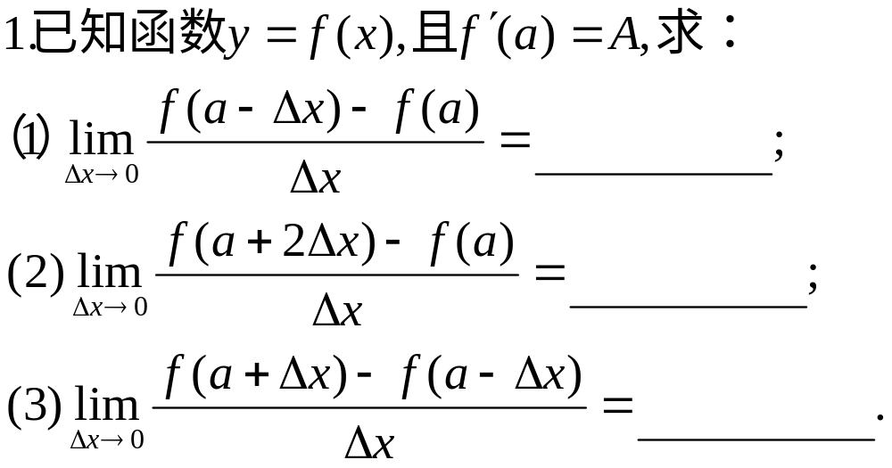
补充题

Slide 24
